Slide 1


Rendición de Cuenta 2020-2021
Ayuntamiento Municipal de Guananico
Sra. Germania González Núñez Alcaldesa Municipal
Gestión Municipal 2020-2024

Slide 2

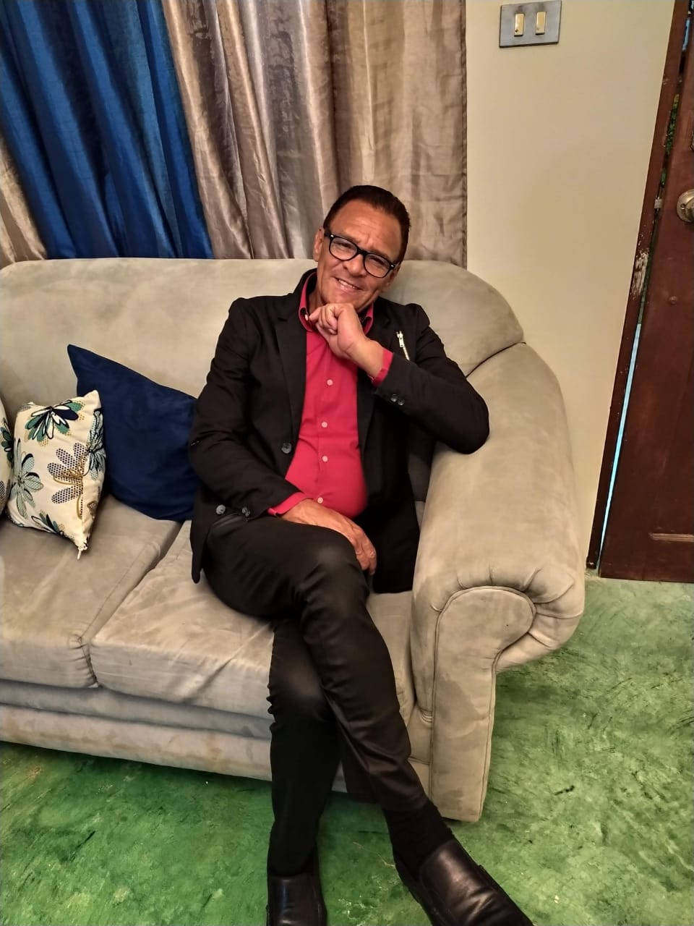

Descansa en paz querido amigo

Slide 3

Rendición de Cuenta 2020-2021
Sra. Germania González Núñez Alcaldesa Municipal
Gestión Municipal 2020-2024

Slide 4

Hacemos constar que en las cuentas de este ayuntamiento fueron entregadas el 24/04/2020 los siguientes estado de cuentas. Cuentas Bancarias CTA. No. 070-002450-6 Inversión………………..RD$ 40,223.98 CTA. NO. 070-400006-7 Servicios………..............RD$ 31,280.00 CTA. NO. 070-002449-2 Gastos de Personal……..RD$ 74,830.57 CTA. NO. 070-005627-0 Educación, Genero y Salud….31,634.57 CTA. NO. 070-005483-9 Receptora………………..RD$ 4,280.00 Total……………………………………………… RD$ 182,248.76

Slide 5
Cuentas conciliadas CTA. No. 070-002450-6 Inversión……………………………..RD$ (-34,650.55) CTA. NO. 070-400006-7 Servicios………..................................RD$ (-44,172.00) CTA. NO. 070-002449-2 Gastos de Personal………………….RD$ (-5,564.45) CTA. NO. 070-005627-0 Educación, Genero y Salud………..RD$ 24,944.57 CTA. NO. 070-005483-9 Receptora……………………..……………RD$ 00 Total……………………………………………… RD$ (-59,442.43)

Slide 6
Cuentas por Pagar

Slide 7
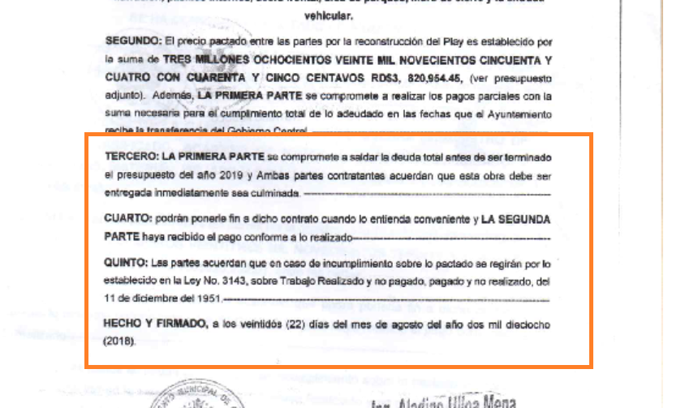
Reconstrucción del Play Alfredo González, por un monto de RD$ 1, 875,854.45. Esta aún se encuentra en las mismas condiciones.

Slide 8
2. Préstamo regalía pascual del 2019 con un adeudo de 7 cuotas de las 10 equivalentes, cada una con un valor de RD$ 65,188.17 en pesos mensuales. Este préstamos a la fecha ha sido saldado en un 100%, con un monto de RD$ 456,317.19.
3. Préstamo Empleado Feliz, de exconcejales gestión 2016-2020, por un monto de RD$ 89,146.66. Este ha sido saldado en un 100 %, aunque de forma ilegal puesto que fue descantado de la cuenta de personal directamente, por el banco ¨Ban Reservas¨ sin previo aviso.

Slide 9
4. Camioneta Toyota Hilux, con un adeudo de 37 cuotas de las 60 equivalentes, cada una con un valor de RD$ 40,515.10 en pesos mensuales, para un total adeudado de RD$ 1, 499,058.7. de los cuales a la fecha hemos saldados 12 cuotas, estas con un costo de RD $486,181.2, es decir que de las 37 cuotas adeudas que recibimos solo quedan pendiente 25/60, para una cuenta pendiente de pago de RD$ 1, 012,877.5.
5. Camión Isuzu, con un adeudo de 26 cuotas de las 60 equivalentes, cada una con un valor de RD$ 33,624.77 en pesos mensuales, para un total adeudado de RD$ 874,244.02. de los cuales a la fecha hemos saldados 12 cuotas, estas con un costo de RD $403,497.24, es decir que de las 26 cuotas adeudas que recibimos solo quedan pendiente 14/60, para una cuenta pendiente de pago de RD$ 470,746.78.

Slide 10
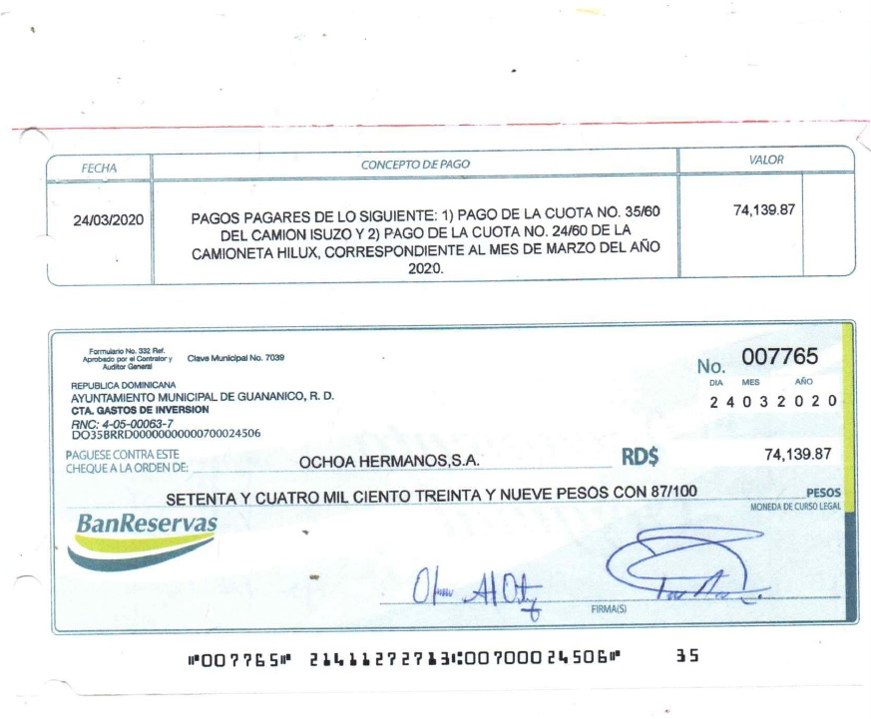
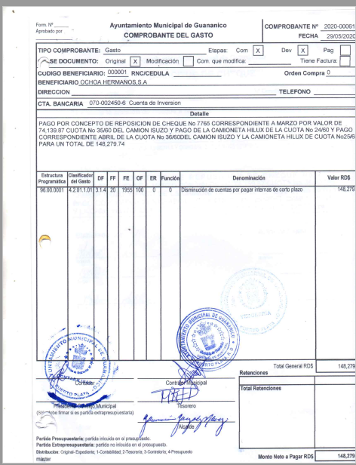
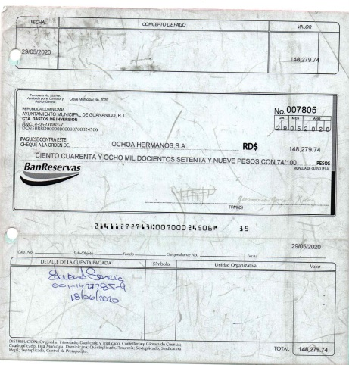
En resumen recibimos un total adeudado de RD$ 4, 794,620., de los cuales a la fecha aún se incurre en un pasivo de RD$ 3, 359,477.8 pesos, ya que nuestra gestión en tan solo un año ha podido saldar RD$ 1, 435,142.2.

Slide 11

INGRESOS DEL PERIODO
Los ingresos totales de esta institución ascienden a la suma al año de:
RD$ 22, 477,689.28.

Slide 12
DETALLE DE INGRESO DESDE MAYO 2020 HASTA MARZO 2021
Subvención del Estado Dominicano……………………..RD$ 20, 577,254.00
Arbitrio por Recogida de Desechos Sólidos en Comercio............RD$6,250.00
Arbitrio por Registro de Documento………………….…….…RD$ 30,985.00
Arbitrio por Inhumación y Exhumación………………………...RD$ 6,100.00
Arbitrio por Licencias de construcción………………………...RD$ 61,000.00
Venta y Servicios en Cementerio………………………………RD$ 18,000.00
Donación de la Liga Municipal Dominicana…………………RD$ 200,000.00
Donación Ministerio Administrativo de la Presidencia….…...RD$ 905,000.00
Donación del Estado Para Regalía Pascual 2020………….….RD$ 673,100.28
TOTAL GENERAL DE INGRESOS RD$ 22, 477,689.28

Slide 13
GASTOS GENERALES Y ADMINISTRATIVOS
Gasto del Personal (Nomina y otros)…………………………………….RD$ 4, 900,338.76
Descuento ex concejales 2016-2020 (Préstamo Empleado feliz)…………… RD$ 89,146.66
Gastos por Servicios Generales (Nomina y otros)……………………….RD$ 5, 614,965.09
Ayuda estado de Emergencia Mediante Res.03 (Cov-19)………………….RD$ 430,885.09
Ayudas becas y donaciones a Personas de escasos recursos………………..RD$ 840,514.88
Educación Género y Salud (Nomina)……………………………………...RD$ 299,000.00
Pago de seguridad social (TSS)……………………………………………..RD$ 327,937.34
Préstamo Regalía Pascual (2019)…………………………………………...RD$ 456,317.19
Comisiones Bancarias………………………………………………………...RD$68,927.52
Equipo de Transportes………………………………………………………RD$ 766,330.28
Reparación de la Pala mecánica de esta institución………….…………...RD$ 1, 374,220.30

Slide 14
GASTOS GENERALES Y ADMINISTRATIVOS
Obras menores………………………………………………………………RD$ 777,024.46
Reparación del parque y el Boulevard………………………………………RD$ 665,617.90
Elaboración de ocho bancos y reparación de cinco para Parque municipal…RD$104,000.00
Pavimentación concreto calle Brisa del Este, Rincón Caliente……………. RD$ 170,225.00
Reconstrucción de badenes en la calle Dr. Estrella…………………………..RD$ 88,668.50
Reconstrucciones badenes calle Elías Salcedo y Joaquín Francisco, La Mariposa…………………………………………………………………….RD$ 132,116.10
Asfaltado en concreto en la calle Prof. Laurena Espinal, sector la Yaguita……………………………………………………………………...RD$ 708,352.00
Reconstrucción de canaletas en el sector la Piragua, Fundación…………...RD$ 124,258.00
Inversiones en comunidades………………..……………………………....RD$ 847,440.20
Alquiler Equipo de Transporte……………………………………………...RD$ 512,400.00
Gastos por combustible……………………………………………………..RD$ 850,373.62
Pago de vehículo esta institución (Camioneta hilux) (Camión Isuzu )………RD$ 889,678.44
Seguros de vehículo de esta institución…………………………………….RD$ 133,063.32
Sistema de Contabilidad (SAFIM) Asistencia Técnica……………………..RD$ 154,000.00

Slide 15
LISTADO DE OBRAS REALIZADA , OPERATIVOS Y OTROS
RECONSTRUCCION DE ACERRAS Y CONTENES, ENTRADA DEL SECTOR ISIDRO NUÑEZ
CONSTRUCCION DE REDUCTORES DE VELOCIDAD, SECTOR LA SABANA
CONSTRUCCION DE REDUCTORES DE VELOCIDAD, SECTOR PASO SECO – FUNDACION
ARREGLO DE CAMINO VECINAL, SECTOR LA JAGUA
ARREGLO DE CAMINO VECINAL, SECTOR PASO SECO
ARREGLO DE CAMINO VECINAL, SECTOR LA CUYAYA
ARREGLO DE CAMINO VECINAL, SECTOR ISIDRO NUÑEZ
ARREGLO DE TERRENO DE PLAY Y MULTIUSO, FUNDACION, HOYA GRANDE, LA MARIPOSA

Slide 16
LISTADO DE OBRAS REALIZADA , OPERATIVOS Y OTROS
MANTENIMIENTO Y PINTURA DE LOS TRES COMAPOS SANTOS DE GUANANICO
OPERATIVO DE LIMPIEZA DE SOLARES BALDIOS, DIFERENTES COMUNIDADES DEL MUNICIPIO.
MANTENIMIENTO Y SUPERVICION RED DRENAJE PLUBIAL, SECTOR AGUA LARGA.
OPERATIVO DE LIMPIEZA POLICLINICA RURAL, FUNDACION.
OPERATIVO DE LIMPIEZA NUEVO DESTACAMENTO DE LA POLICIA NACIONAL, AVENIDA CRISTOBAL COLON.
OPERATIVO DE HIGIENISACION Y FUMIGACION DE CALLE POR EL COVI-19, EN LAS DIFERENTES COMUNIDADES.
OPERATIVO DE LIMPIEZA EN LAS DIFERENTES ENTRADAS Y SALIDAS DEL MUNICIPIO.

Slide 17

OPERATIVO DE LAVADO DE CALLES CON AGUA CLORIFICADA, FUNDACION, RANCHO VIEJO, CALLE ALTAGRACIA, ETC.
LIMPIEZA DE ACERAS, CONTENES, CANALETAS Y ALCANTARILLAS, DIFERENTES COMUNIDADES Y BARRIOS.
DONACION DE TUBOS PARA ACUEDUCTO EN EL SECTOR GAJO ALTO FUNDACION.
SUMINISTRO DE AGUA POTABLE, PALO AMARILLO Y PALO DE GUERRA
ENTREGA DE KIT SANITARIOS Y ALIMENTICIOS, COMUNIDADES, BARRIOS E INSTITUCIONES
ENTREGA DE UTENCILIOS A BOMBEROS DE Y DEFENSA CIVIL, POR PASO TORMENTA ISAIAS.
REPARACION DEL PARQUE MUNICIPAL Y BOULEVARD

Slide 18

ELAVORACION DE 8 BANCOS Y REPARACION DE 5 PARA EL PARQUE MUNICIPAL
PAVIMENTACION EN CONCRETO CALLE BRISA DEL ESTE, RINCON.
RECONSTRUCCION DE BADEN, CALLE DOCTOR ESTRELLA
RECONSTRUCCION DE BADENES, LA MARIPOSA CALLES ELIAS SALCEDO Y JOAQUIN FRANCISCO
ASFALTADO EN CONCRETO Y CONSTRUCCION DE CONTENES, SECTOR LA YAGUITA
RECONSTRUCCION DE CANALETA, SECTOR LA PIRAGUA, FUNDACION.
CONSTRUCCION DE BADENES, SECTORES: EL LAUREL, BARRIO NUEVO Y JUAN PANCHO HIRALDO.

Slide 19
REPARACION DE CANALETAS, CALLE ALTAGRACIA (SUBIDA DE RAFAEL CASTILLO)
REPARACION DE ACERA, CALLE JUAN PANCHO HIRALDO, BARRIO EL BOTE
BACHEO Y REPARACION DE LAS GRIETAS, BARRIO ANTOLINA – AGUA LARGA
LIMPIEZA DE PARQUES Y CENTROS EDUCATIVOS, AGUA LARGA, LICEO FRANCISCO JAVIER BILLINI Y LA ALTAGRACIA.

Slide 20
INGRESOS MENSUALES
Mes y Año | Ingresos por Ley | Donación de la Liga Municipal Dominicana | Donación del Ministerio Adm De la Presidencia | Donación del Estado Para Regalía Pascual 2020 | INGREOS PROPIOS | TOTAL
29 de mayo de 2020 | 1,862,398.00 |  |  |  | 5,825.00 | 1,868,223.00
29 de junio de 2020 | 1,862,398.00 |  |  |  | 750.00 | 1,863,148.00
30 de julio de 2020 | 1,862,398.00 |  |  |  | 6,600.00 | 1,868,998.00
30 de agosto de 2020 | 1,862,398.00 |  |  |  | 14,000.00 | 1,876398.00
30 de septiembre de 2020 | 1,862,398.00 |  |  |  | 2,700.00 | 1,865,098.00
30 de octubre de 2020 | 1,862,398.00 |  |  |  | 2,050.00 | 1,864,448.00
24 de noviembre de 2020 | 1,862,398.00 |  |  |  | 5,280.00 | 1,867,678.00
07 de diciembre de 2020 |  | 200,000.00 |  |  |  | 200,000.00
07de diciembre de 2020 |  |  | 905,000.00 |  |  | 905,000.00
18 de diciembre de 2020 |  |  |  | 673,100.28 |  | 673,100.28
29de diciembre de 2020 | 1,862,392.00 |  |  |  | 12,650.00 | 1,875,042.00
29 de enero de 2021 | 1,892,692.00 |  |  |  | 25,680.00 | 1,918,372.00
24 de febrero de 2021 | 1,892,692.00 |  |  |  | 39,300.00 | 1,931,992.00
24 de marzo de 2021 | 1,892,692.00 |  |  |  | 7,500.00 | 1,900,192.00
TOTALES | 20,577,254.00 | 200,000.00 | 905,000.00 | 673,100.28 | 122,335.00 | 22,477,689.28

Slide 21
TOTAL DE EGRESOS (GASTOS)
MES Y AÑO | FONDOS DE PERSONAL | FONDOS DE SERVICIOS | FONDOS DE INVERSION | FONDOS DE EDUCACION GENERO Y SALUD | TOTAL COMISIONES BANCARIAS ,PER,SERV, E,G,S, INV | TOTAL GENERAL
30/05/2020 AL 31/03/2021 | 5,380,734.83 | 7,466,737.46 | 8,362,768.12 | 659,151.00 | 68,927.52 | 21,916,318.93
TOTAL | 5,380,734.83 | 7,466,737.46 | 8,362,768.12 | 637,151.00 | 68,927.52 | 21,916,318.93

Slide 22

ALCALDIA DE GUANANICO
GESTION 2020-2024.

